Slide 1

TOÁN 3
Tập 2
Tuần 28
Bài 88: Luyện tập – Tiết 1

Slide 2


Ấn để đến trang sách

Slide 3















GIẢI CỨU
THÚ CƯNG

Slide 4






Các chú cún đã bị bắt cóc và bị nhốt
trong những chiếc chuồng. Trong lúc kẻ xấu đang say ngủ, hãy cố gắng trả lời đúng
các câu hỏi và giúp các chú cún trốn thoát.

Slide 5






1
2
3
4
6
5
Phần tiếp theo
Notes:
Hướng dẫn: GV click vào hàng rào để hiện câu hỏi.

Slide 6





5 $:$4 $=$ ?
5 $:$ 4 $=$ 1
(dư 1)
Notes:
Hướng dẫn: Sau khi HS trả lời đúng, GV click vào Trở về để về màn hình giải cứu.

Slide 7


4 $:$5 $=$ ?
4 $:$ 5$=$ 0
(dư 4)
Notes:
Hướng dẫn: Sau khi HS trả lời đúng, GV click vào Trở về để về màn hình giải cứu.

Slide 8


8 $:$3 $=$ ?
8 $:$ 3 $=$ 2
(dư 2)
Notes:
Hướng dẫn: Sau khi HS trả lời đúng, GV click vào Trở về để về màn hình giải cứu.

Slide 9


3 $:$8 $=$ ?
3 $:$ 8 $=$ 0
(dư 3)
Notes:
Hướng dẫn: Sau khi HS trả lời đúng, GV click vào Trở về để về màn hình giải cứu.

Slide 10

9 $:$7 $=$ ?
9 : 7 = 1
(dư 2)
Notes:
Hướng dẫn: Sau khi HS trả lời đúng, GV click vào Trở về để về màn hình giải cứu.

Slide 11

7 $:$9 $=$ ?
7 : 9 = 0
(dư 7)
Notes:
Hướng dẫn: Sau khi HS trả lời đúng, GV click vào Trở về để về màn hình giải cứu.

Slide 12

Ấn để đến trang sách

Slide 13

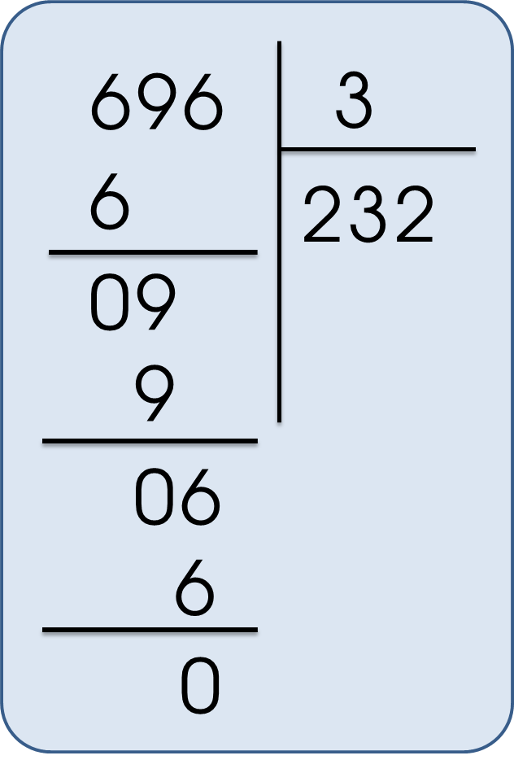
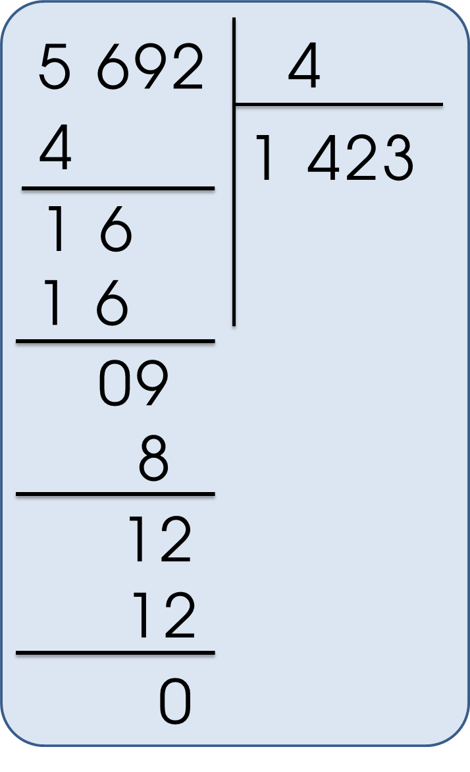
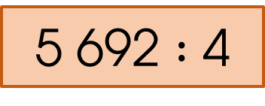
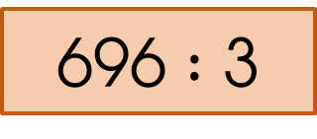
1
Tính
696 $:$ 3
5 692 $:$ 4

Slide 14
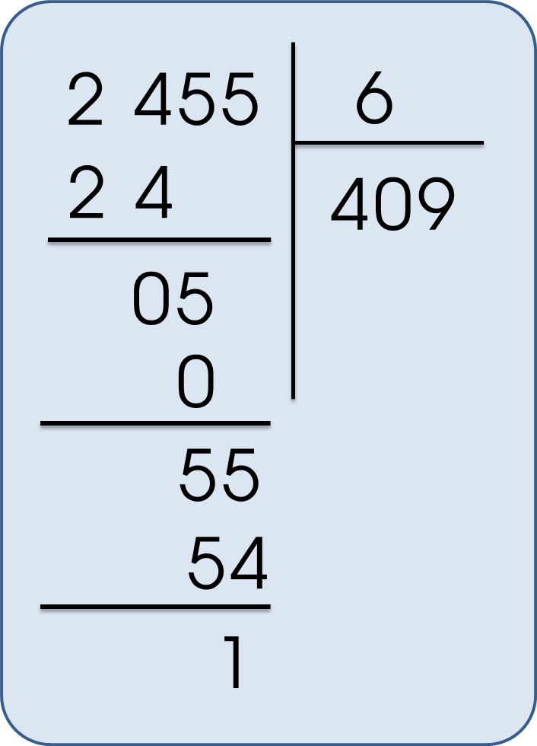
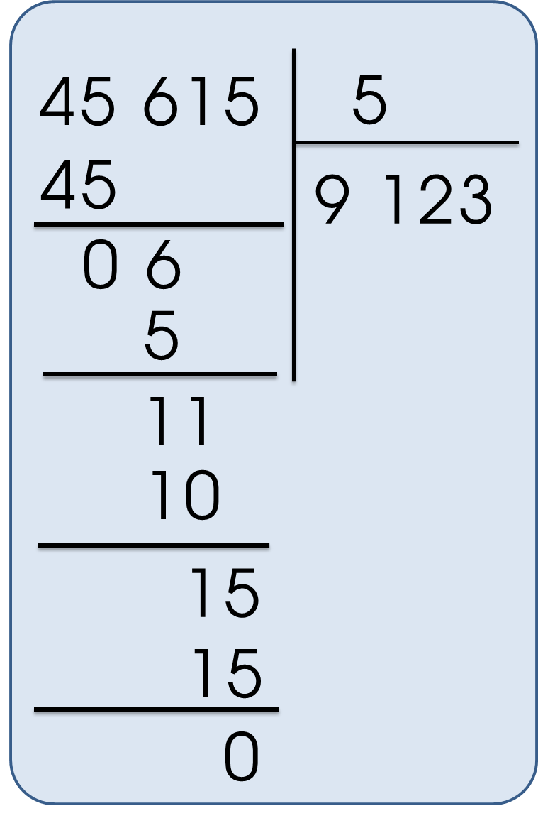
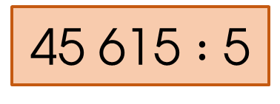
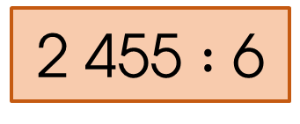
1
Tính
2 455 $:$ 6
45 615 $:$ 5

Slide 15
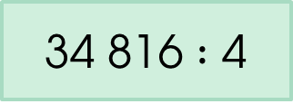
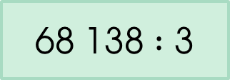
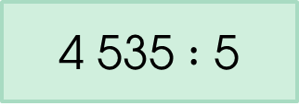
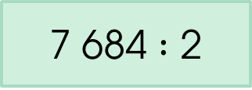
2
Đặt tính rồi tính
7 684 $:$ 2
4 535 $:$ 5
68 138 $:$ 3
34 816 $:$ 4

Slide 16
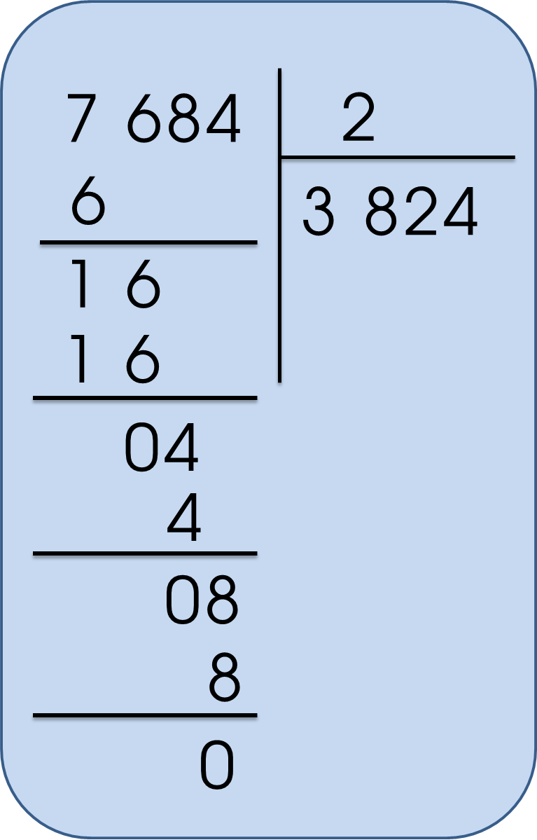
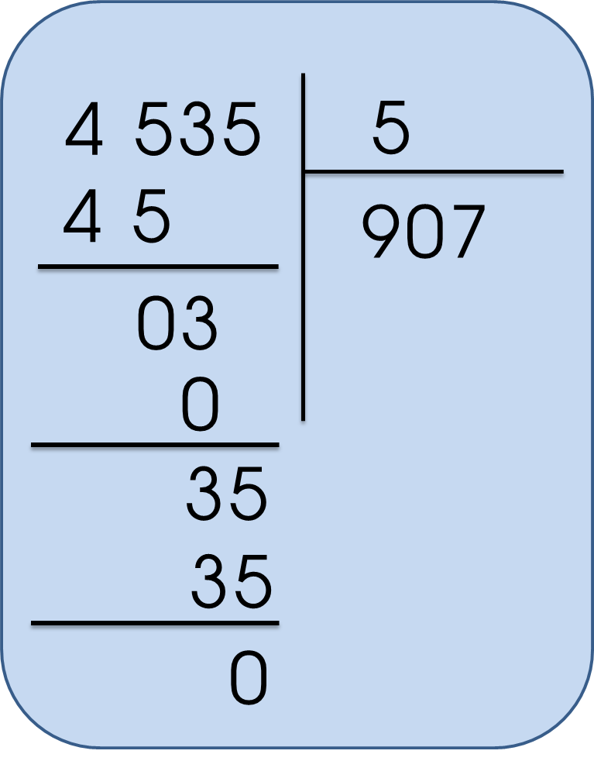
2
Đặt tính rồi tính
Trả lời

Slide 17
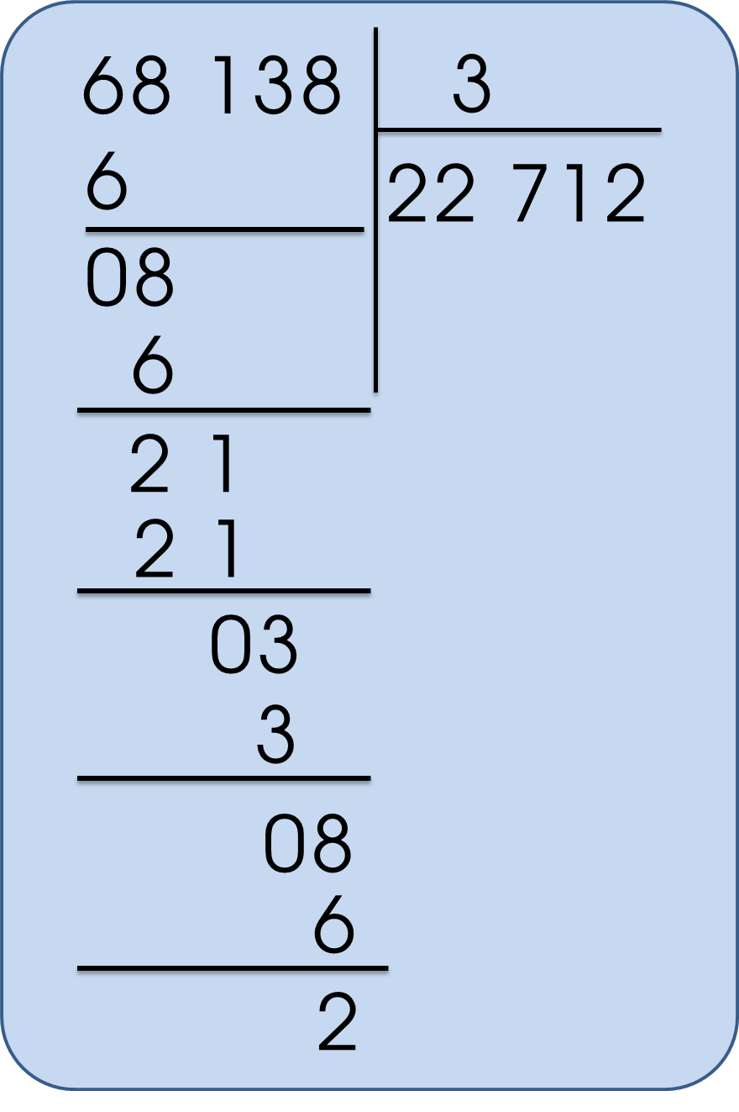
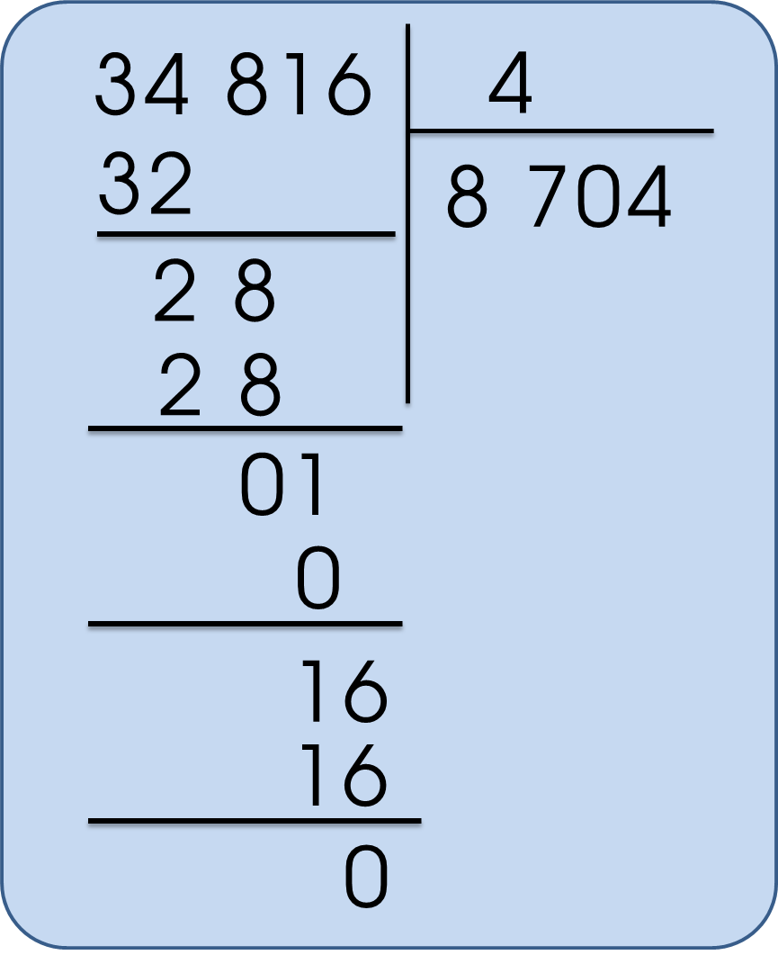
2
Đặt tính rồi tính
Trả lời

Slide 18
3
Tính nhẩm (theo mẫu)
8 000 : 2
40 000 : 5
36 000 : 9
42 000 : 7
= 4 000
= 4 000
12 000 : 4 = ?
Nhẩm: 12 nghìn : 4 = 3 nghìn
Vậy 12 000 : 4 = 3 000
= 8 000
= 6 000

Slide 19

Qua bài học hôm nay, các em biết thêm được điều gì?
Khi thực hiện phép chia số có nhiều chữ số cho số có một chữ số, em nhắn bạn cần lưu ý những gì?

Slide 20
HƯỚNG DẪN VỀ NHÀ
Ôn lại cách đặt tính rồi tính và tự nêu ví dụ về phép chia có nhiều chữ số với số có một chữ số trong phạm vi 100 000 và thực hiện tính toán.

Slide 21


Slide 22



Để kết nối cộng đồng giáo viên và nhận thêm nhiều tài liệu giảng dạy,
mời quý thầy cô tham gia Group Facebook
theo đường link:
Hoc10 – Đồng hành cùng giáo viên tiểu học
Hoặc truy cập qua QR code

